Slide 1
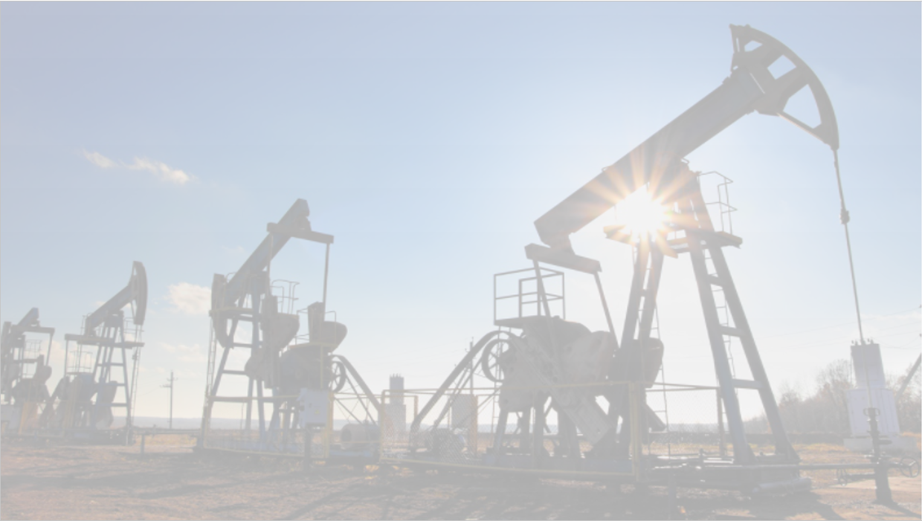
Лекция 13. Гидрогеологические исследования при разработке нефтяных и газовых месторождений на примере ЗСМБ
Гидрогеологические исследования на месторождениях углеводородного сырья
Тілеуберді Нұрбол,
Ассоц. профессор кафедры ГИиНГГ
e-mail: n.tileuberdi@satbayev.university

Slide 2
Гидрогеологические изыскания и исследования:
Гидрогеологические съемки
Гидрогеологическое изучение разрезов скважин
Опробование водоносных горизонтов
Принципы оценки запасов вод в земной коре
Понятие о режиме вод в недрах и гидрорежимных наблюдениях

Slide 3
Гидрогеологические съемки
Гидрогео­логические исследования зачастую ведутся в ходе проведения геологосъемочных работ
Под гидрогеологическими съемками понимаются научно-произ­водственные исследования, как полевые, так и камеральные, с целью составления гидрогеологических карт, представляющих собой отра­жение естественных гидрогеологических структур на исследуемой территории
В зависимости от масштаба составления карт различают съемки:
мелкомасштабную (1:1 000 000 – 1:500 000) – обзорная; проводится в неизученных или слабо изученных районах с целью выяснения общих гидрогеологических условий и составления гидрогеологической карты того же масштаба
среднемасштабную (1:200 000 – 1:100 000) – является основной при гидрогеологическом изучении территории
крупномасштабную (1:50 000 – 1:25 000)
детальную (крупнее 1:25 000)
Площадные и детальные, имеют специальное назначение (изыскания для водоснабжения, строительства и т.п.)

Slide 4
Гидрогеологические съемки
В результате проведение гидрогеологической съемки составляется гидрогеологическая карта
Гидрогеологические исследования, проводимые в процессе поисков, разведки и разработки залежей нефти, имеют свою специ­фику, четко подразделяются нефтегазопоисковые и нефтегазопромысловые исследования.
Бурение скважин с последующим опробованием водоносных горизонтов является основным способом разведки. Пробуренные сква­жины служат для эксплуатации вод
По данным бурения создается представление о гидрогеологическом разрезе, определяются водоносные комплексы и горизонты, глуби­на их залегания и мощность, литологический состав
Далее, после бурения, производится опробование водоносных горизонтов заключается в
определении статических уровней и пластовых давлений дебитов,
определении производительности водоносного горизонта,
взятии проб на определение ионно-солевого и газового составов,
температур­ных замерах для определения необходимых гидродинамических параметров пласта

Slide 5
Принципы оценки запасов вод в земной коре
Главной особенностью запасов литосферных вод (преимущественно пресных) по сравнению с запасами других полезных ископаемых является частичная возобновляемость, обусловленная их подвижностью
Дополнительное питание вод земной коры возможно в результате водохозяйственных мероприятий
Запасы и ресурсы вод в недрах подразделяются на:
Естественные
Искус­ственные
Привлекаемые
Эксплуатационные
Для понимания структуры эксплуатационных запасов литосферных вод используется балансовое уравнение:
Q_{э} — эксплуатационные запасы (ресурсы)
Q_{е} , Q_{и} — соответственно естественные и искусственные ресурсы
V_{е} , V_{и} — соответственно естественные и искусственные запасы
Q_{пр} — привлекаемые ресурсы
t — вре­мя, на которое рассчитываются эксплуатационные запасы подземных вод
α — коэффициенты использования соответственно ес­тественных ресурсов, естественных запасов, искусственных ресурсов и искусственных запасов

Slide 6
Понятие о режиме вод в недрах и гидрорежимных наблюдениях
Под режимом вод обычно понимают изменчивость во времени их химического состава, температуры, уровней, напоров
Факторы, опреде­ляющие режим вод, могут быть
экзогенными (метеорологические, гид­рологические)
эндогенными (геодинамические)
техногенными (или антропогенными)
Данные режимообразующие факторы сказываются в первую очередь на гидродинамическом (а также температурном) режиме вод в недрах
Однако происходящие при этом изменения усло­вий водообмена могут вызывать перетоки вод из одних горизонтов в другие и т.п., что влечет за собой и изменения химического состава вод­ных растворов
Гидрорежимные наб­людения необходимы для уточнения проектов и рационализации водо­заборов, уточнения запасов вод и рассолов, обоснования мер по охране вод, геологической и окружающей среды

Slide 7
Цели и задачи гидрогеологических исследований
Основной целью гидрогеологических исследований является полу­чение полных сведений о гидрогеологических условиях разреза отложений нефтегазоносных бассейнов для повышения эффективности поисков, раз­ведки, разработки и эксплуатации нефтяных и газовых залежей, а также использования вод в бальнеологии, энергетике и извлечении промышленно ценных элементов и компонентов из них

Slide 8
Цели и задачи гидрогеологических исследований
Задачей гидрогеологических исследований является изучение хими­ческого и газового состава вод, их динамики, температурных условий, гидродинамических параметров нефтеносных, газоносных и водоносных пластов, связи вод с нефтяной залежью, режима залежи, ресурсов и запасов подземных вод для поддержания пластового давления (ППД) или использования их в качестве лечебных, промышленных и энергетических.
Часть этих задач решается нефтепоисковой гидрогеологией, а часть – нефтегазопромысловой.
В задачу нефтегазопоисковой гидрогеологии входит изуче­ние гидрогеологических условий территорий, выявление и использование гидрогеологических показателей и критериев для оценки перспектив их нефтегазоносности с целью поисков месторождений и залежей нефти и га­за.
Задачей нефтегазопромысловой гидрогеологии является изучение под­земных вод для целей разведки, проектирования разработки, промышлен­ного освоения и эксплуатации нефтяных и газовых месторождений

Slide 9
При разработке и эксплуатации месторождений УВ гидрогеологиче­ские промысловые исследования также являются важными и ответствен­ными.
Две проблемы нефтегазопромысловой гидрогеологии ЗСМБ:
захоронение промстоков в недра земли
повы­шение нефтеотдачи пластов

Slide 10
Гидрогеологические исследования ЗСМБ
В Западной Сибири захоронение вод в подземные горизонты связа­но, прежде всего, с работой систем поддержания пластового давления (ППД) при нефтегазодобыче.
В качестве агентов заводнения используются поверхностные воды рек и озер, пресные подземные воды олигоцен-четвертичного комплекса, подземные воды апт-альб-сеноманского ком­плекса (так называемые сеноманские воды), подтоварные воды.
Наиболее приемлемым агентом закачки считаются «сеноманские воды», которые по геохимическому облику и окислительно-восстановительной обстановке мало отличаются от подземных вод продуктивных пластов

Slide 11
Гидрогеологические исследования ЗСМБ
Анализ мирового опыта и отечественной практики утилизации промышленных сточных отходов свидетельствует о том, что закачка сточных вод в глубокие геологические горизонты освоена в большинстве высоко­развитых промышленных стран различными отраслями промышленности.
Данный метод утилизации промстоков является в большинстве промышленных отраслей экономически безопасным. Наиболее освоен он в газовой и нефтедобывающей промышленности. На месторождениях с высокими концентрациями агрессивных компонентов, в особенности сероводорода и углекислого газа, которыми насыщаются промышленные сточные отходы, глубинное захоронение промстоков в современных условиях почти единственный метод их утилизации
Notes:
Расчеты и лабораторные эксперименты по совместимости закачи­ваемых вод всех видов в каждом конкретном случае показывают прямо противоположные результаты: от полной совместимости до солеотложения, что приводит к ухудшению коллекторских свойств и другим нежела­тельным последствиям.

Slide 12
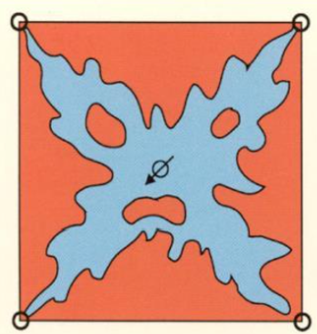
Гидрогеологические исследования ЗСМБ
Методы ППД были предложены в конце 40-х годов ХХ в. для разработки крупных месторож­дений в Волго-Уральском нефтегазоносным бассейне (НГБ) и оказались весьма эффективными.
В Западную Сибирь они были перенесены и применяются без необходимой корректировки, исходя из предположения об общности поверхностно-молекулярных свойств продуктивных пород Волго-Уральского и Западно-Сибирского НГБ.
Но продуктивные песчани­ки Западной Сибири в отличие от Волго-Уральских являются полимиктовыми, а основной компонент в их составе – полевые шпаты, которые име­ют гидрофильность существенно ниже, чем у кварца.
Породы-коллекторы многих месторождений Западной Сибири характеризуются гидрофобными свойствами, поэтому метод заводнения здесь должен применяться избирательно. Однако этого не произошло, и в ре­зультате оказалось, что системы ППД не повысили нефтеотдачу, а наоборот, привели к обводнению многих залежей за счет неравномерного стяги­вания контура нефтеносности в процессе эксплуатации месторождений. При этом в недрах остается от 70 до 90% нефти в виде нетронутых «цели­ков».
Notes:
Таким образом, решение проблемы повышения нефтеотдачи с пози­ций нефтепромысловой гидрогеологии сопряжено с обязательным изуче­нием в каждом конкретном случае процессов взаимодействия закачивае­мых вод с пластовыми и капиллярных явлений в продуктивных пластах- коллекторах.

Slide 13
Проблемы поддержания пластового давления и захоронения промышленных стоков в недра
Все существующие в настоящее время проблемы подземного захоронения можно разделить на четыре группы, а именно:
выбор поглощающего горизонта;
водоподготовка закачиваемых промышленных сточных вод (ПСВ);
совместимость пластовых вод апт-альб-сеноманского гидрогеологического комплекса с закачиваемыми сточными водами;
опасности риска, связанные с захоронением стоков в недра.
Notes:
Захоронение промышленных сточных вод в глубокие геологиче­ские горизонты освоено в большинстве высокоразвитых стран различ­ными отраслями промышленности. В Западной Сибири захоронение про­мышленных стоков в подземные горизонты осуществляется через систе­му поддержания пластового давления (ППД) при нефтегазодобыче и соз­дание специализированных полигонов захоронения (преимущественно в Ямало-Ненецком автономном округе).
Подземное захоронение сточных вод возможно при благоприятном сочетании геологических и гидрогеологических условий.

Slide 14
Проблемы поддержания пластового давления и захоронения промышленных стоков в недра
К поглощаю­щим горизонтам предъявляются следующие требования:
Подземные воды поглощающего горизонта как на момент его выбора, так и в обозримом будущем в районе полигона захоронения сточных вод не должны использоваться ни в хозяйственно-питьевых, ле­чебных и промышленных целях, ни для тепло- и энергоснабжения. Закачка сточных вод не должна также оказывать негативное воздействие на газовые и нефтяные залежи, приуроченные к горизонту.
Поглощающий горизонт должен быть надежно изолирован от выше- и нижележащих горизонтов, подземные воды которых используют­ся или которые предполагается использовать в хозяйственной деятельно­сти. Изолирующие его водоупоры должны быть практически непроницае­мы для сточных вод и не должны разрушаться под их воздействием. Одним из критериев является наличие над перекрывающим поглощающий гори­зонт водоупором «буферного» (защитного) горизонта

Slide 15
Проблемы поддержания пластового давления и захоронения промышленных стоков в недра
Предполагаемый участок закачки стоков должен быть удален на достаточно большое расстояние от областей питания, разгрузки и зон пресных подземных вод поглощающего горизонта, от участков замеще­ния указанных водоупоров проницаемыми породами и от флюидопроводящих разрывных нарушений.
Поглощающий горизонт должен иметь высокие емкост­ные, фильтрационные и благоприятные физико-химические свойства. Площадь распространения, толщина, пористость и проницаемость кол­лекторов должны обеспечить требуемую приемистость горизонта при приемлемых с технико-экономической точки зрения давлениях нагнета­ния. Приемистость не должна существенно снижаться из-за взаимо­действия закачиваемых стоков с породами и подземными водами горизон­та.

Slide 16
Спасибо за внимание!

